Slide 1








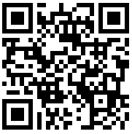

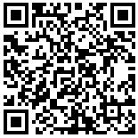
大阪新卒応援ハローワークPresents（主催）
目指せ！10月内定
参加企業
20 社
予約優先
予約優先
企業説明
付き
日時
8月
25日(火)～28日(金)
2026年
タイムスケジュール
≪第1部≫
≪第２部≫
受付開始 12:30～
企業説明 13:00～13:30
面 接 13:40～14:50
受付開始 14:30～
企業説明 15:00～15:30
面 接 15:40～16:50
会場
対象者
大阪新卒応援
ハローワーク
大学(院)・短大・専修学校等を
2027年3月に卒業予定の方、
卒業後3年以内の方
就職面接会
申込・
問合せ
予約受付：8月10日（月）10：00～※各開催日前日１５時まで
窓口または電話にて受け付けます。※定員に達した場合は予約受付を締め切ります。
TEL 06-7709-9455 （おかけ間違いにご注意ください）
大阪新卒応援ハローワーク
（大阪市北区角田町８－４７ 阪急グランドビル１８階）
（公式ＨＰ）
開庁時間 10:00～18:30（月～金） 10:00～17:00（第1・第3土）
【上記以外の土・日・休祝日休み】

Slide 2

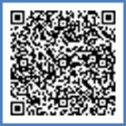
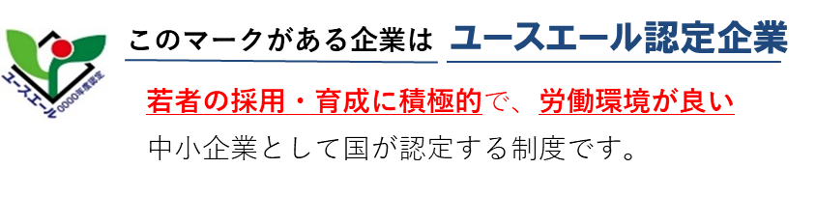
お電話の際は「求職番号（ハローワークの登録番号）」をご準備の上、
『８月の面接会の参加予約で電話しました』と伝えていただくとスムーズです。
ハローワークの求職登録がまだの方はこちら⇒
参加企業一覧
日程 | 企業名 | 職種《就業場所》 | 既卒応募 | 求人番号
25日 （火） | 株式会社 鈴木シャッター | シャッターメーカーの総合職（営業・設計・施工管理・技術 開発）《大阪市旭区》 | 可（3年以内） | 13090-24968
 | とよす 株式会社 | 総合職《池田市》 | 可（2年以内） | 27100-15868
 | 株式会社 ライフビューティープロダクツ | 営業事務・接客販売《大阪市西区》 | 可（3年以内） | 27030-225968
 | 株式会社 育星会 | 一般職（医療事務）《主に関西に33店舗あり》 | 可（8年以内） | 27020-215968
 | 関西イシダ 株式会社 | フィールドエンジニア職《吹田市》 | 可（３年以内） | 27060-300668
26日 （水） | 株式会社 蓬莱 | 店舗スタッフ《近畿圏に60店舗あり》 | 可（３年以内） | 27030-192768
 | 株式会社 オーエス | ①総合職 《大阪市西成区》 ②総合事務職《大阪市西成区》 | 可（３年以内） | 27040-47568 27040-48468
 | 株式会社 ビー・アイ・スクエア （MICグループ） | ソフトウェア開発技術者・制御系ソフトウェア開発技術者 《大阪市西区》 | 可（2年以内） | 27030-259368
 | 株式会社 GSP （MICグループ） | ①現場作業を伴う通信インフラネットワークエンジニア 《大阪市西区》 ②ネットワークエンジニア・ネットワーク設計・サーバー構築 《大阪市西区》 | 可（2年以内） | 27030-196868 27030-183468
 | 石原ヒーター製造 株式会社 | ①一般事務《大阪市旭区》 ②製造職 《大阪市旭区》 ③営業 《大阪市旭区》 | 可（1年以内） | 27020-125768 27020-144868 27020-163268
 | インター・ラボ 株式会社 | プログラマー、システムエンジニア《大阪市中央区》 | 可（3年以内） | 27010-131668
27日 （木） | 株式会社 ティ・エヌ・ノムラ | 事務職《大阪市中央区》 | 可（3年以内） | 27030-178968
 | 株式会社 アルメディア・ネットワーク | ①システムエンジニア・プログラマー職 Web・業務・組込開発/導入研修《大阪市東住吉区》 ②インフラエンジニア（サーバー/NW） 設計・構築/チーム開発の文化 《大阪市東住吉区》 | 可（３年以内） | 27040-7668 27040-6768
 | 株式会社 テクノーブル | ①総合職（営業開発職） 《大阪市西区》 ②総合職（ライフサイエンス総合研究所）《大阪市西区》 | 可（３年以内） | 27030-76168 27030-78568
 | 株式会社 中央電機計器製作所 | ①技術職《大阪市都島区》 ②事務職《大阪市都島区》 ③営業職《大阪市都島区》 | 可（３年以内） | 27020-269268 27020-281968 27020-270468
 | 茨木精機 株式会社 | ①ソフト設計職 《茨木市》 | 可（2年以内） | 27150-6368
 |  | ②電気設計職 《茨木市》 ③機械メンテナンス職《茨木市》 ④営業職 《茨木市》 | 可（3年以内） | 27150-7868 27150-10768 27150-8068
28日 （金） | 株式会社 エステートトーワ | ①オーナーサポート（ルート営業）《大阪市北区》 ②事務職 《大阪市北区》 ③経理事務職 《大阪市北区》 ④社内SE補助 《大阪市北区》 | 可（３年以内） | 27020-93468 27020-92568 27020-91268 27020-90168
 | 株式会社 エフアンドエイ ノンウーブンズ 大阪本社 | 不織布・フェルトの繊維製品を扱う法人営業職 《大阪市中央区》 | 可（３年以内） | 27010-182668
 | 株式会社 ユーテクノソリューションズ | ①設備設計開発《大阪市北区》 ②ソフトウェア開発及び家電、工場設備の制御設計開発 《大阪市北区》 | 可（３年以内） | 27020-126668 27020-127968
 | 株式会社 錢屋アルミニウム製作所 | ①総合職（品質管理部門、製造部門）《池田市》 ②事務職（製造部門） 《池田市》 | 可（３年以内） | 27100-55968 27100-56368
 | トナミシステムソリュー ションズ 株式会社 | ①システムエンジニア《大阪市中央区》 ②営業 《大阪市中央区》 | 可（3年以内） | 26010-90968 26010-89468
（求人の詳細はハローワークインターネットサービスにて求職番号を入力の上、
【求人番号・事業所番号を指定して検索】の欄に該当の求人番号を入力し、求人票をご確認ください。）
←
ハローワーク
インターネットサービス

